Slide 1
1. (12 points) 浮點數(IEEE 754)，參考下圖，執行 -1.1101×2¹⁰ - 1.1011×2⁷
若為單精準度浮點數，計算結果為何?(以16進制表示)
若為倍精準度浮點數，計算結果為何?(以16進制表示)
若為單精準度浮點數，Big ALU及 Small ALU規格為何?
若為倍精準度浮點數，Big ALU及 Small ALU規格為何?
Shift left or right單元在單精準度浮點數計算過程中是否有執行?
Increment or decrement單元在倍精準度浮點數計算過程中是否有執行?

Slide 4
2. (10 points) 浮點數(IEEE 754)
A 單精準度浮點數表示正數的最大值及最小值為何?
B 倍精準度浮點數表示正數的最大值及最小值為何?
C 單精準度浮點數中，3x10⁻³⁸ 是否underflow? 3x10³⁸ 是否overflow?
D. 浮點數的0如何表示? 浮點數的無限大(infinity)如何表示?
E. 浮點數指數為何不使用2補數表示負數?

Slide 5
3. (10 points) 使用兩種不同方法執行有號數乘法 1101 x 1011 。

Slide 6
4. (6 points) －280以16 bits表示,以2補數表示其負數
A. 將此16 bits數字移至8 bits後, 結果為何?
B. 將此16 bits數字移至32bits後, 結果為何?
C. 承B小題，若此32bits置於記憶體位置C0h, C1h, C2h, C3h, 說明使用little-endian及 big-endian之差異。

Slide 7
5. (10 points)
A. 簡扼說明積體電路製程之步驟。
B. 為何MIPS不適合做為計算機效能評估依據?

Slide 8
6. (10 points) 有三個不同的處理器P1、P2、P3可執行相同的指令集。P1的時脈速率是3GHz，CPI是1.6，P2的時脈速率是2.5GHz，CPI是1.2，P3的時脈速率是4GHz，CPI是2.5。
P1、P2、P3之MIPS各為若干?
執行480,000個指令，P1、P2、P3各需多少時間?

Slide 9
7. (10 points) A處理器為Memory-Memory ISA，有50個指令，每個指令皆有10種定址法，可定址之記憶體空間為1M words(一個word為32bit)，每個指令皆有兩個來源運算元及一個目的運算元: 指令格式為 (OPcode, Addressing mode, DEST, SRC1, SRC2)。
B處理器為Accumulator Machine ISA，有50個指令，每個指令皆有10種定址法，可定址之記憶體空間為1M words(一個word為32bit)，每個指令只有一個目的運算元: 指令格式為 (OPcode, Addressing mode, Operand)。
A處理器最小指令格式長度為多少bit?
B處理器的最小指令格式長度為多少bit?
Memory-Memory ISA有何缺點?
Accumulator Machine仍存在那些缺點?
ISA為何要有多種定址法?

Slide 11
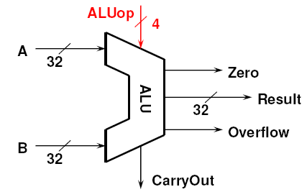
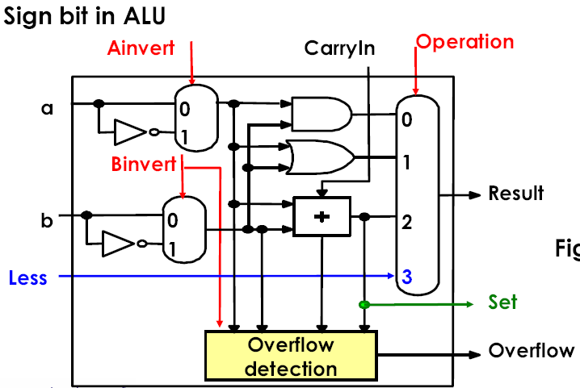
8. (10 points)參考下圖：
A. 設計Overflow detection電路。
B. 設計(繪出)一8 bits ALU, 具有slt(set on less than)、零偵測功能及溢位，並以功能表方式表示ALUop與運算的關係。ALUop為4條線(Ainvert, Binvert, Operation)。

Slide 13
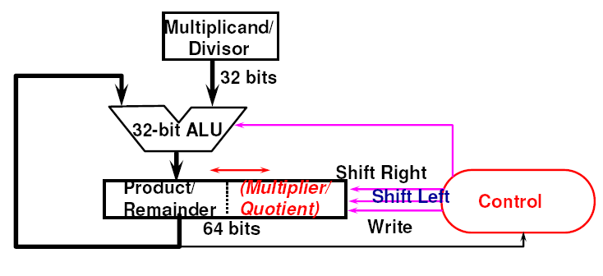
9. (10 points)參考下圖所附之硬體方塊及流程圖計算
A. 1101 X 1101
B. 00110101 / 0110
C. 01001000 / 1010
列出每個步驟暫存器之內容與最後結果。

Slide 14
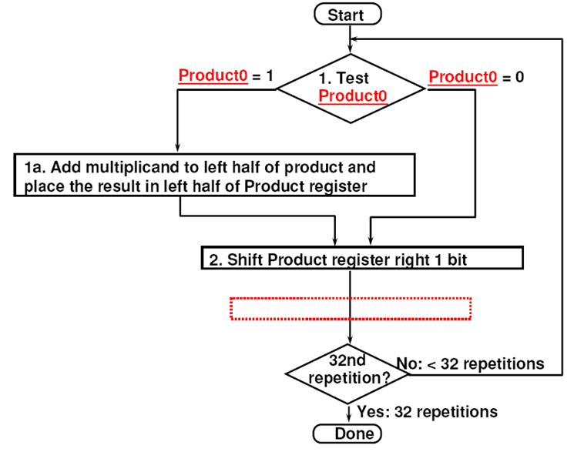

Slide 15
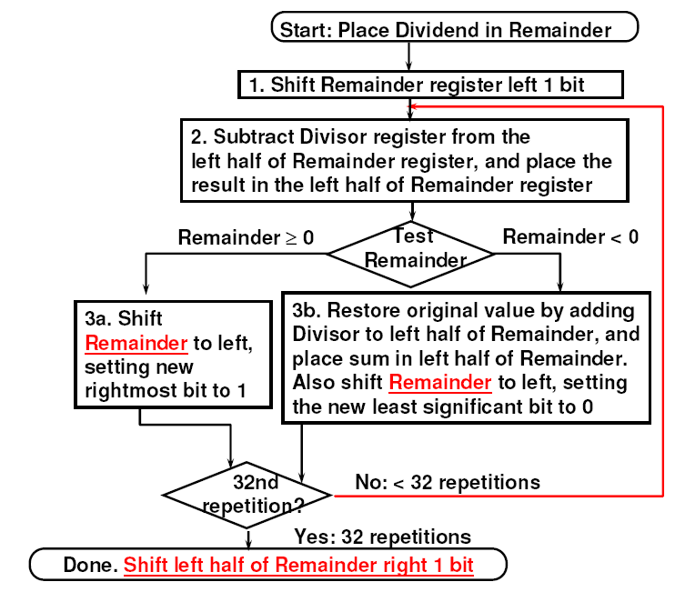

Slide 17
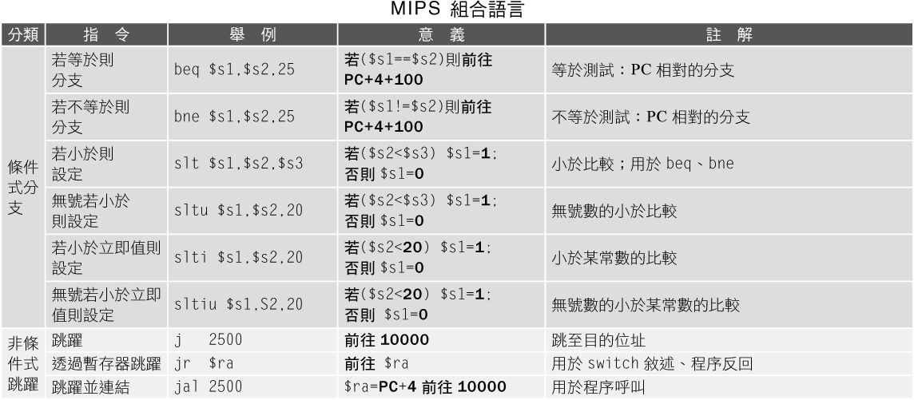
10. (8 points) 以MISP指令slt ,bne,beq實現：
A. ble：if $s1 <= $s2 then branch
B. bge：if $s1 >= $s2 then branch
C. blt：if $s1 < $s2 then branch
D. bgt：if $s1 > $s2 then branch

Slide 18
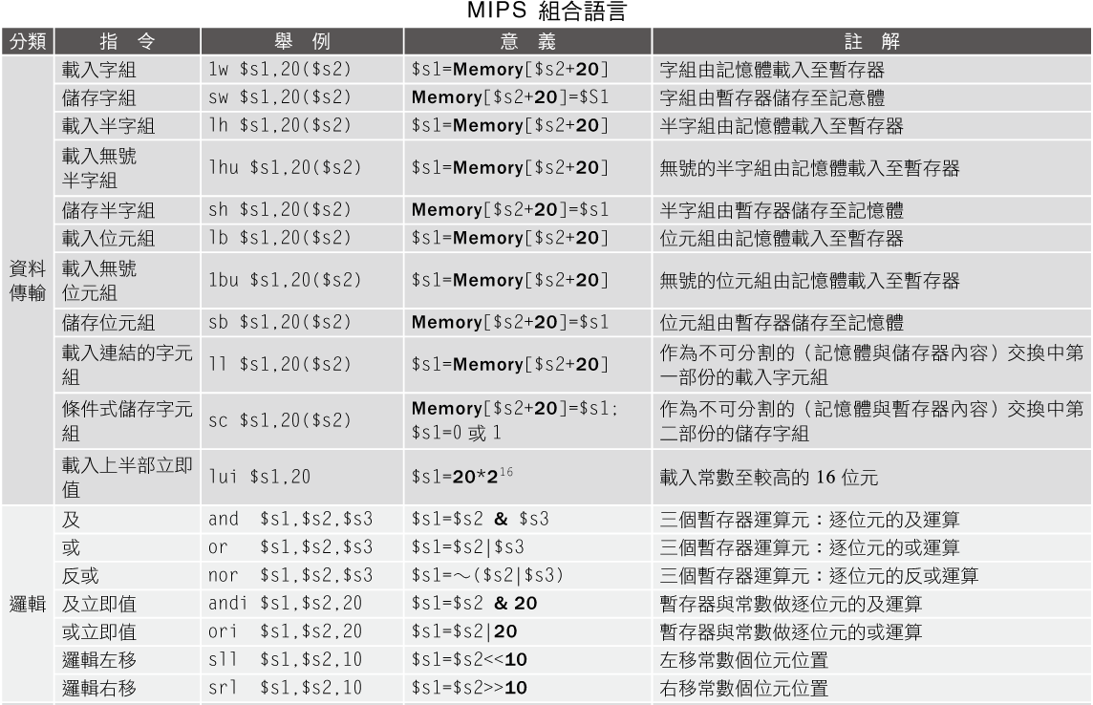

Slide 20
11. (15 points) 將下列C code翻成 MIPS 指令
A. if (i <= 10) f = g*2; else f = g/2; //f, g, h,i, j in $s0, $s1, $s2, $s3, $s4
slti $t0, $s3, 11 //if $s3 < 11, $t0 = 1
beq $t0, $0, ELSE //if $t0 = 0, f = gx2
Sll $s0, $s1, 1
j EXIT
ELSE: Srl $s0, $s1, 1
EXIT:

Slide 21
B. while (D[i] >= k+1) i = i-1; //i in $s3, k in $s5, address of D in $s6
Loop: sll $t1, $s3, 2 add $t1, $t1, $s6 lw $t0, 0($t1)
addi $t2, $s5, 1
slt $t3, $t0, $t2 bne $t3, $0, Exit addi $s3, $s3, -1 j Loop Exit: …

Slide 22
C. A = C[4] << 4 //A in $t1, address of C in $s1
Lw $t0, 16($S1)
Sll $t1, $t0, 4

Slide 23
D. A = C[4] << i //I in $s2, A in $t1, address of C in $s1
Lw $t0, 16($S1) //$t0 = c[4]
add $t2, $s2, $0 // $t2 = i
Loop: Beq $t2, $0 , EXIT // if i = 0, jump exit
Sll $t0, $t0, 1 //$t0 = $t0 << 1
Addi $t2,$t2, -1 // $t2 = $t2 - 1
j loop
EXIT: add $t1, $t0, $0 // A = c[4] << i

Slide 24
E. for (i = a; i> 0; i--)
for (j = b; j> 0; j--)
D[i+j] = D[i+j] + i +j; //i, j, a, b in $s1, $s2, $s3, $s4, address of D in $s5
add $s1,$s3, $0 // i = a
beq $0, $0 TEST1 //jump test1
LOOP1 :add $s2, $s4, $0 // j = b
beq $0, $0, TEST2 // jump test2
LOOP2 :add $t1, $s1, $s2 // $t1 = i+j
sll $t2, $t1, 2 // $t2 = $t1 x 4
add $t2, $t2,$s5 // $t2 = &D[i+j]
lw $t3, 0($t2) // $t3 = D[i+j]
add $t3, $t3, $t1 //$t3 = D[i+j] +i+j
sw $t3, 0($t2) // D[i+j] = D[i+j] +i+j
addi $s2, $s2, -1 // j--
TEST2 : bne $s2, $0, LOOP2 // test j = 0? Jump loop2 if j != 0
addi $s1, $s1, -1 // i--
TEST1 : bne $S1, $0, LOOP1 // test i = 0? Jump loop1 if i != 0

